Slide 1
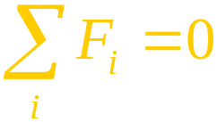


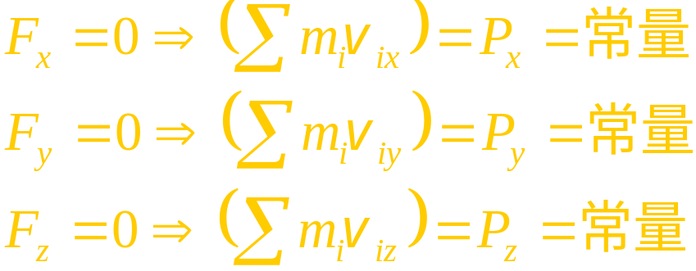
§4.3 质点系动量守恒定律
当
质点系动量守恒定律
动量守恒的分量表述
说明
(1) 动量守恒定律适用于惯性系
(2) 动量守恒定律也适用于高速，微观领域

Slide 2

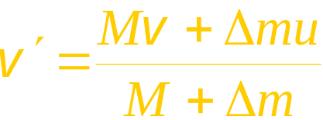
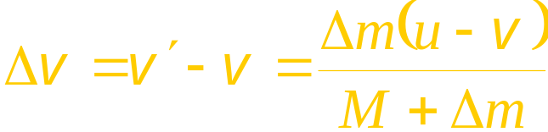
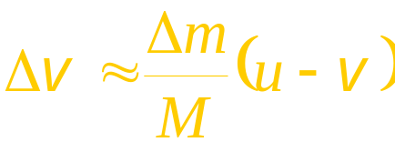
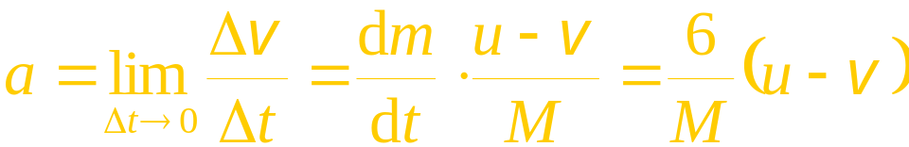
例
如图所示，两部运水的卡车A、B在水平面上沿同一方向运动，B的速度为u ，从B上以6kg/s的速率将水抽至A上，水从管子尾部出口垂直落下，车与地面间的摩擦不计，时刻 t 时，A车的质量为M，速度为v 。
求 时刻 t ，A 的瞬时加速度
解
选A车M和Δt时间内抽至A车的水Δm为研究系统，水平方向上动量守恒
A
B
v
u
A

Slide 3






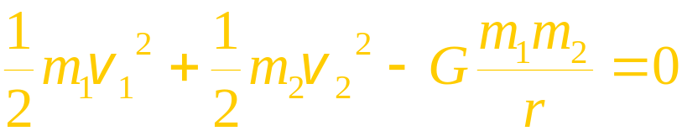
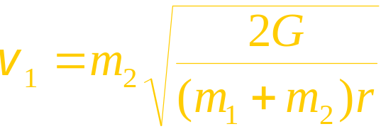
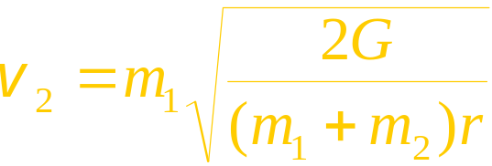
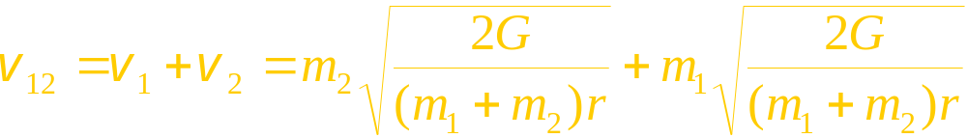
例
在恒星系中，两个质量分别为 m₁ 和 m₂ 的星球，原来为静止，且相距为无穷远，后在引力的作用下，互相接近，到相距为 r 时。
求 它们之间的相对速率为多少？
解
由动量守恒，机械能守恒
解得
相对速率

